Slide 1




公路养护工程招标投标管理
改革要点解读
上海市建设工程招标投标管理办公室

Slide 2
目 录
1
招投标改革概述
2
招投标的环节及全过程电子化
3
改革亮点总结
4
下一步工作安排

Slide 3

第一章
招投标改革概述

Slide 4
1.1 公路养护工程招投标 改革总体目标
全过程管理
全方位公开
从发布招标计划、招标公告到签订合同、费用支付等全过程线上管理
1
四个目标
2
投标人资格条件、评标办法、中标候选人及未中标原因、合同履约、投诉处理结果等全面公开。
3
4
全流程展示
全覆盖服务
每个环节完成后的结果均可以自主通过平台查询
政策制度、示范文本、办事操作指南、管理部门联系方式以及在线问题咨询等服务全面涵盖。
推行本市公路养护工程招投标改革，
营造超一流的建设工程招投标营商环境，更好地服务市场主体

Slide 5
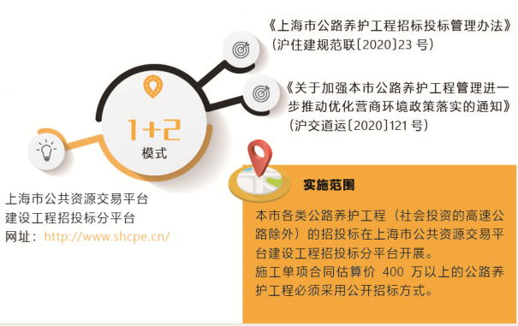
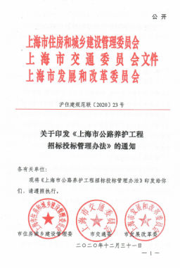
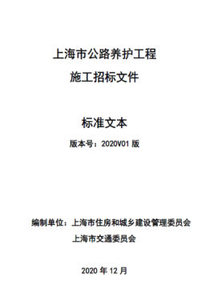
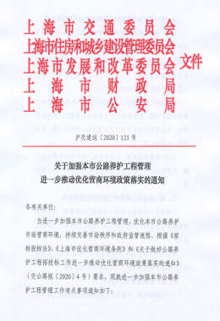
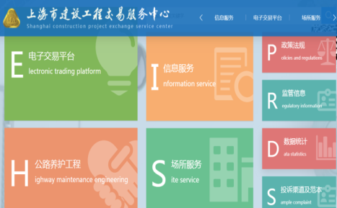
1.2 公路养护工程招投标 改革成果概述
制度+科技
附件

Slide 6
招投标的环节及全过程
电子化
第二章

Slide 7

2.1 公路养护工程招投标 5大环节
1
2
3
发布招标公告
投标人编制、网上提交投标文件
公开开标
发布施工招标文件标准文本（含合同文本），免费下载；
从发布招标公告到投标截止一般需10日，技术复杂的项目20日。
通过招投标平台提供澄清或修改，及时通知所有投标人；
澄清或修改的内容可能影响投标文件编制的，在提交投标文件截止之日至少5日前通知。技术复杂的至少15日；
远程开标1天
开标在提交投标文件截止时间的同一时间在招投标平台公开进行。
从发布招标公告到投标截止最快10日
从开标到确定中标人最快9日
从中标公告到签订合同最快11日
全过程最快30日
5
评标，推荐并公示中标候选人，
公告中标结果，确定中标人
合同签订
4
拟签订合同公示10日
签订合同并公告1日
在线评标1日，中标候选人公示3日
公告中标结果3日，确定中标人1日，
在评标中澄清投标文件
无资格预审
无需纸质的招标文件、中标结果通知书、合同、发票等材料

Slide 8
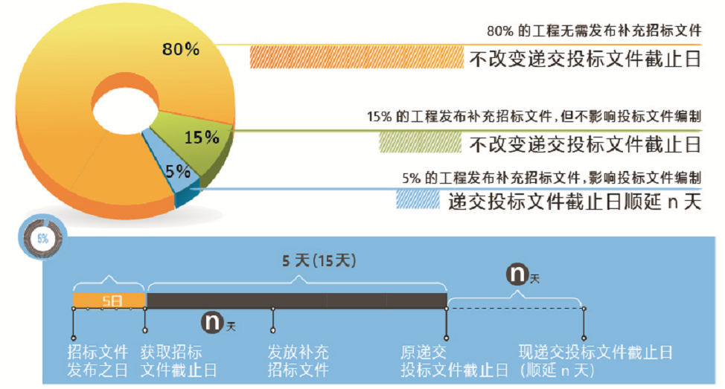
2.1 公路养护工程招投标 5大环节
通过招投标平台提供澄清或修改，及时通知所有投标人；
澄清或修改的内容可能影响投标文件编制的，在提交投标文件截止之日至少5日前通知。技术复杂的至少15日。
招标文件的修改基本不影响投标文件编制

Slide 9
2.2 公路养护工程招投标平台 全过程电子化功能模块
序号 | 环节 | 全过程电子化平台功能
1 | 发布招标公告 | ①发布招标计划和招标公告；②发布招标文件和合同文本； ③发布补充招标文件；④免费获取招标文件和合同文本； ⑤招标文件、投标文件编制工具免费下载。
2 | 投标人编制并网上提交投标文件 | ①提交投标文件；②提交投标保证金。
3 | 公开开标 | ①远程开标；②在线异议（开标当场）； ③招标人在线答复异议（开标当场）。
4 | 评标，推荐并公示中标候选人 | ①线上评标（1日）；②公示中标候选人（3日）； ③公告中标结果（3日）；④发布中标通知书； ⑤发起异议和投诉；⑥获取异议和投诉的结果。
5 | 合同签订 | ①公示拟签订合同（10日）；②签订合同并公示（1日）； ③公示变更合同。

Slide 10
第三章
改革亮点总结
降
费用
促
公平
减
环节
压
时限

Slide 11
3.1 公路养护工程招投标改革亮点——减环节
取消 资格预审
采用资格后审方式对投标人进行资格审查
减
环节
取消 书面报告备案
招投标情况书面报告无需备案。
简化 开工准备
取消施工许可和掘路许可。

Slide 12
3.2 公路养护工程招投标改革亮点—— 压时限
缩短 提交标书时间
招标公告发布之日至提交投标文件截止之日止最短不得少于10日
技术复杂的公路养护工程最短不得少于20日。
压
时限
缩短 交通组织方案审批
公安交通管理部门在1个工作日内出具《占、掘路施工交通安全意见书》
缩短 提合同变更、验收和支付时间
合同变更时间由15日减少至5日。
工程款支付在招标人收到发票后3日内完成；
工程竣工验收在收到书面验收申请3日内完成，验收通过的，2日内出具书面说明。

Slide 13
3.3 公路养护工程招投标改革亮点——降费用
取消投标保证金
招标人可根据项目情况自主选择取消保证金支付
降
费用
降低质量保证金
质量保证金由5%减少至3%

Slide 14
3.4 公路养护工程招投标改革亮点——促公平
至少提前30日发布招标计划，供潜在投标人准备
新增公示公告内容
网上投诉处理
合同内容变更
公示未被选为中标候选人的原因、异议和投诉的渠道和方式。
公告未中标原因、异议和投诉的渠道和方式。
投标人自知道或者应当知道之日起10日内通过招投标平台向监管部门提出投诉，监管部门在10日内处理，并在平台发布处理结果。
全文网上公示。
招标人取得相关批复文
件且落实相关资金来源
后，启动招投标活动。
促
公平
1
2
3
4
5
6
7
在评标中澄清
投标文件
公示合同全文，不少于10日
明确分包范围
评标委员会在评标中可以要求投标人对投标文件作必要的澄清、说明、补充或者修改。
招标人应当在签订前公示
合同及补充合同全文
招标文件明确分包要求；投标文件未列入分包的，不得分包；

Slide 15
3.4 公路养护工程招投标改革亮点——促公平
合同内容变更
合同价格调整
新增内容招标
施工合同执行期间（包括工期拖延期间），由于人工、材料和设备价格的变化而引起工程施工成本变化的风险由中标人自行承担，合同价格原则上不予调整。
新增内容涉及工程造价增加累计：
（一）未超过合同价5%的，可直接按合同条款调整。
（二）达到合同价5%-30%或超过30%但金额未超过400万的，应对新增内容进行谈判。
（三）超过合同价30%且金额超过400万元的，应对新增内容进行招标。

Slide 16
第四章
下一步工作安排

Slide 17
下一步工作安排
三个“持续”
推广
应用
今年年中市政养护工程在平台上线
扩大改革成果范围，逐步在建设工程领域推广
实现项目生命周期全流程电子化管理
实现与相关平台互联互通
升级
平台
完善
规则
不断完善规则制度，优化建设工程领域营商环境

